Slide 1


智慧教育
智慧教育
商业计划书

Slide 2

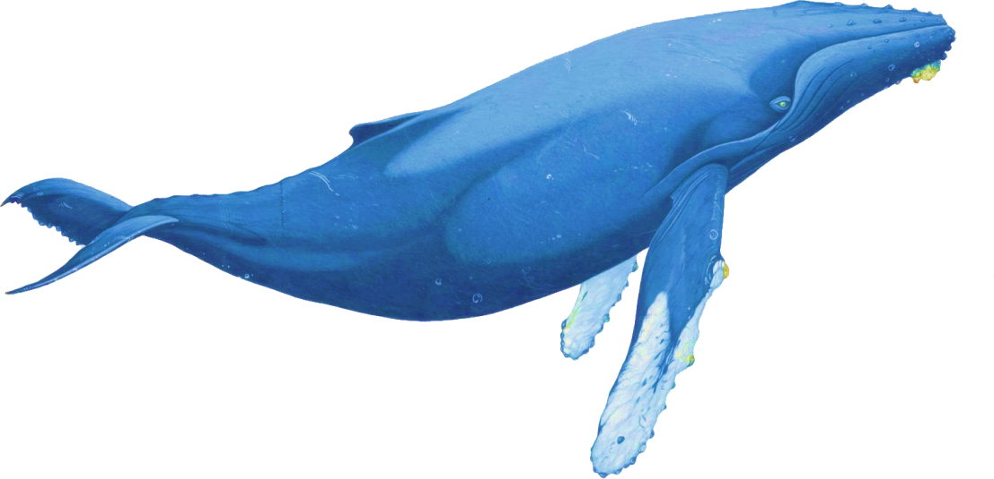

深圳市骨鱼科技有限公司
未 来
是人机共存的世界
骨 鱼
用技术去创造未来
我们不断探索更多的领域
我们对技术充满热情
我们喜欢挑战

Slide 3
CLASSKULL
智慧教育系统
是面向未来的教育形态
学生
教师
每个人都可以随时随地通过
探索式学习+游戏化学习的方式
高效获取知识
开发者
学校
专家
ENJOY STUDY BY ANYONE ANYWHERE
让学习 变得 有趣味 有情感 有温度

Slide 4





现在的 教育
在全球范围内，都一直处于变革中
其核心目的，只有一个，即 提高知识传递的效率
因此，我们可以发现各种各样的教育形态
课堂
远程
优秀教师
始终是稀缺资源
教师传承
始终是潜在问题
人的能力
始终是关键因素
传统
双师/翻转
1v1
1v3..5
1vN
学生交互
内容表达
学习效果
很少
取决于教师
极端
少
取决于教师
不稳定
频繁
取决于教师
取决于教师
少
取决于教师
取决于教师
很少
取决于教师
取决于教师
典型案例
黄冈
中学
知识传递效率
提升缓慢

Slide 5

未来的 教育
会是什么形态？
我们认为，未来人类社会，一定会建立在大规模机器运作之上
而教育，作为人类知识传递的重要形式，必然也要以 机器 作为基础，即
机器辅助教育
人与他人交互
学习
是人类对于自身的认知
与社会的文化、族群和历史相关，无统一评价标准，变化迅速
包括 文学、艺术、政治、法律、经济
包括 爱
软知识
人与机器交互
学习
是人类对于外界的理解
是现代社会物质文明的基础，有统一的评价标准，变化缓慢
包括 自然学科（数学、物理、化学、生物）
包括 语言学科部分内容（单词+短语+语法）
硬知识
未来，人类将不再从事简单的重复性工作，而是在机器经济的基础上，从事创造性的工作，去探索无尽的未知

Slide 6
现在的教师 有哪些痛点
教师的日常工作包括授课、考试、作业、备课、答疑等
但是 备课 和 授课 是教师的核心工作，也是知识传授的核心环节
教师需要
高效备课 + 有效授课
因为
但是
结果
教师
都有自己的教学思路
会按照自己的节奏授课
每节课只讲解
2~3个知识点
没有好的课件
符合要求的课件内容，要么不存在，要么很复杂，需要教师耗费时间进行裁剪
重复制作内容
目前没有统一的课件检索工具，只在局部共享，内容难以重复利用，无法在更大范围内交流传播
难以有效表达
目前的课件工具，很难简单地制作动画序列、立体模型等表现方式，耗时耗力
授课沟通不畅
课堂投影多以文本和静图方式展现，教师仍然需要大量板书以及口头解说，知识传授的效率较低
学习效果分化
由于交流方式受限，因此教师授课时，无法兼顾学生的理解能力，最终加大了学生间的成绩差异
教师
每次花费2~3小时备课
不喜欢用课件
继续以传统的方式授课
难以缓解教师和学生的压力

Slide 7
现在的学生 有哪些痛点
学生压力大，注重成绩，注重答题的正确性
但是，大部分学生，无法找到有效的学习方式，最终对学习产生厌烦
学生需要
理解关联 + 举一反三
目前的教育产品，则存在诸多问题
结果
向教师咨询
教师精力有限
学生很难表达自己
向学霸学习
学霸时间有限
更愿意与好友交流
向家长答疑
嗯….
这不太可能
学生
无法
理解知识点
无法
回答新问题
无法
考取好成绩
课堂学习
答题APP
识别率有限
要过滤答案
练习题库
总是在做题
考试还出错
在线授课
视频浪费时间
无法交互
线下授课
自身时间受限
价格贵
课下学习

Slide 8
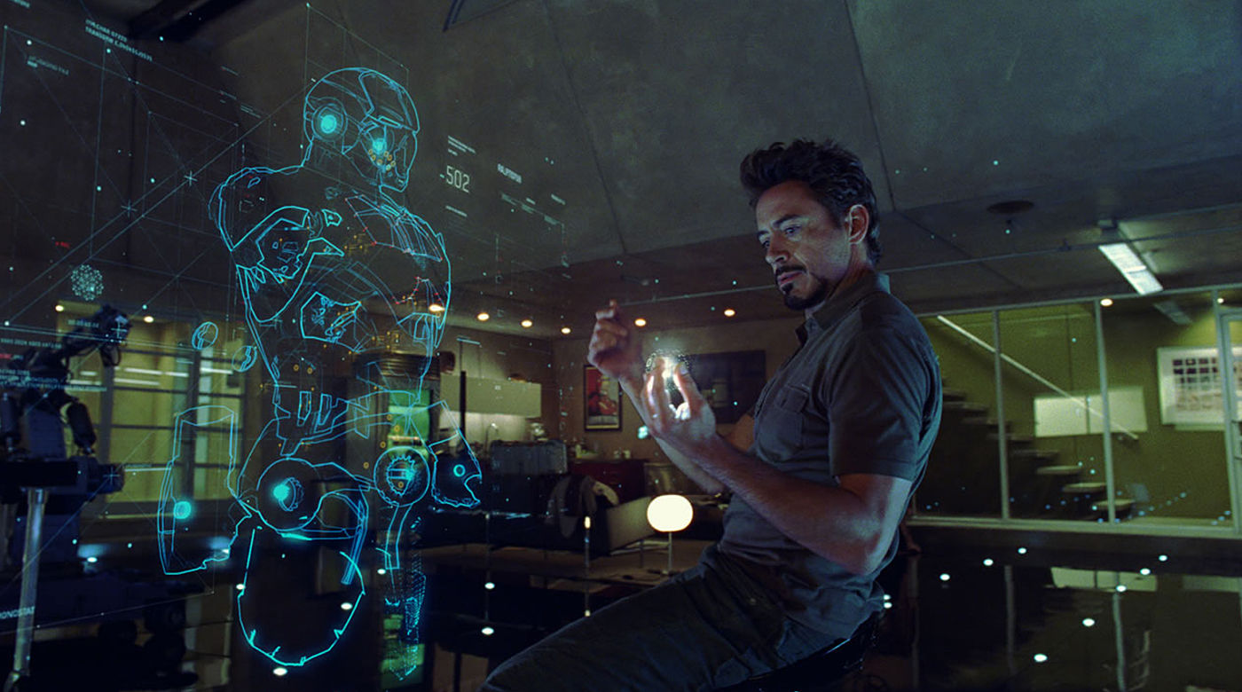

有没有 更好的办法
我们认为，硬知识，作为人类物质文明的基础
完全可以通过技术手段，让机器成为教师，让人类得到解放
硬知识
核心是公理方法，由少数公理推导出其它定理和推论
结构是逻辑体系，符合苏格拉底三段论的逐步推演
内容是可重复的，不依赖于个人的主观判断
将 硬知识 通过 软件和硬件 展现出来
是目前的技术手段完全能够解决的问题
直观的展示 + 实时的交互 + 自动的演算
将导致新的教育形态
探索式的学习，让学习者在好奇心的驱动下，主动了解知识
游戏化的学习，让学习者在情绪周期循环中，强化理解知识

Slide 9

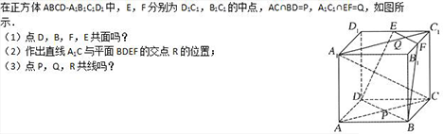

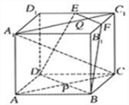


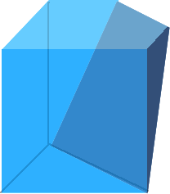

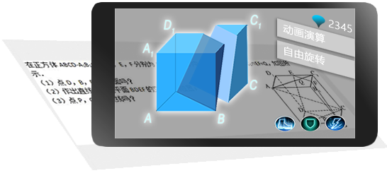


智慧教育 就是答案
AR + AI + IOT
检索
制作
交互
社交
生态
多种输入
(文本/拍照/语音)
算法排序结果
(社交数据/个人喜好)
检索范围
(本校/本地/全国/群组)
个性化记录
动态UI调整
内置基础模型
(数学/物理/化学)
模型操作
(旋转/平移/缩放/调参)
(切割/装配/动画)
内容标注
(文本/笔迹/语音)
课程组织
(单节/系列/排序)
随时编辑和发布
AR动态展现
(视频/文本/语音/图片/笔迹)
AI交互方式
(手势/语音/触屏)
模型操作
(旋转/平移/缩放/调参)
(切割/装配/动画)
内容标注
(文本/笔迹/语音)
自动记录交互历史
内容操作
(赞赏/批评/回复/分享/打赏)
账户切换
(校内实名/校外匿名)
知识付费
(自由定价/交易撮合)
TOKEN价值流转
提供SDK/API
引入第三方开发者
通过丰富的应用
扩展使用场景
未来
我们将扩展到
”交互学习”
让学习者掌握知识

Slide 10



产品的 设计理念
我们坚信，通过技术手段，可以让知识传递变得，简单和高效
因此，在借鉴了全球范围的先进教育理念和产品形态的基础上
我们设计了 CLASSKULL智慧教育产品
能解决问题
能持续运转
能动态进化
CLASSKULL
智慧教育
=
+
+
AppStore
https://phet.colorado.edu/
https://steemit.com/
https://appstore.com/
发现式学习
游戏化学习
由诺奖获得者创建的
数学与科学模拟器
为教师和学生提供
游戏化的学习环境
世界首个基于
区块链的内容社区
通过经济激励机制
让用户创造有价值内容
苹果公司首创的
应用分发模式
可扩展的表现形式
使内容不断演进和流动
发现式学习，是指，独自去发现新知识，可以让学生在解决问题的过程中快速有效的学习
游戏化学习，是因为在很多学习情景下，游戏是快速有效的学习方式。游戏可以让学习者参与进来，这是其他教学方式办不到的

Slide 11
产品的 演化战略
我们希望，现有教育体系内的主要参与者，都能参与到教育改革过程中
因此，针对不同的群体，我们设计了不同的子系统，并分阶段进行实施
最终，我们希望实现完整的 智慧教育 平台产品，构成闭环
下阶段的规划
交互学习
产品
本阶段的融资
备课授课
教学教务
智慧教育
目前正在实施
人工智能
+
互动社交
+
内容交易
学生
用户
教师
学校
地域
中国
世界

Slide 12
那么 市场有多大
千里之行始于跬步
我们先从教师的 备课授课 工具入手，逐步实施智慧教育
2016年全国
我们的目标用户
学前教育专任教师 223万人
义务教育专任教师 927万人
高中阶段教育教师 257万人
普通高校专任教师 160万人
特殊教育专任教师 5万人
现阶段 高中教师257万人
高中更加注重学习
学校和家长的焦虑感很强烈
学生具有一定的独立思想
教师必须做到知识的有效传递
高中教师的压力相当大
而备课授课产品作为刚需工具
非常适合于高中教师
在校小学生人数 9984万人
在校初中生人数 4305万人
在校高中生人数 2373万人
在校中专生人数 1690万人
在校大学生人数 2599万人
在校研究生人数 200万人
未来 面向
全球所有学习者
高中阶段学校（普通+成人+中专）2.47万所

Slide 13
现阶段的商业模式 是什么
现阶段 备课授课 的商业模式，主体是S2B2C模式
参照菁优（最可能竞争对手）的商业模式，我们进行了扩展
在具体定义时，我们对其进行了分类，包括 商城+计费+交易+广告 等几种类型
免费
收费
VIP会员
交易分成
其他
提供基本功能
提供增值功能
提供内容交易的撮合功能
虚拟货币（TOKEN）
广告（导流+品牌）
商城（商品）
……
个人会员，由教师个人付费
学校会员，由学校统一付费
供本校教师使用
用户，可以销售自己的内容
用户，可以购买别人的内容
在具体的产品运营过程中
我们将随着产品用户数的增加，逐渐引入不同的模式
引导消费方向，增加产品用户数
详细数据参见《数据估算表格》文档

Slide 14
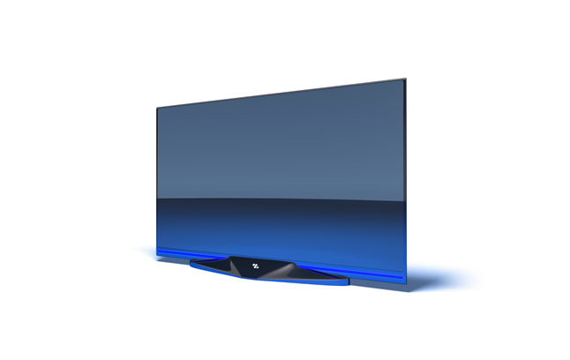


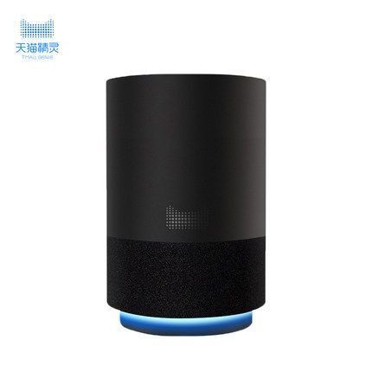

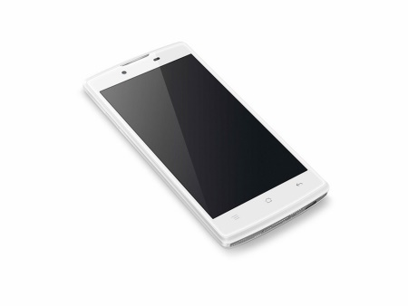
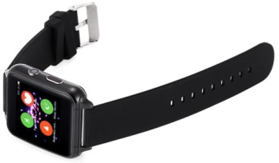
未来的商业模式 是什么
完善后的智慧教育系统，除了2C模式外，还会增加2B模式
因为，未来世界是物联的世界，而学习，会成为日常生活的一部分
我们将与设备制造商共同努力，赋予设备 智慧教育 的能力
智能教室、智能汽车、智能家居、智能穿戴 ….
软件SDK / 接口API
（厂家具有一定研发能力）
按照使用付费
（次数/流量/时长）
硬件模组Module
（厂家不具有研发能力）
固定价格付费
（单件/批量）
部分定制硬件产品
（我们自己的落地场景，例如学校）
根据合同而定
（固定/SaaS）
ENJOY STUDY BY ANYONE ANYWHERE

Slide 15
国内的行业现状 是什么
市场上的教育产品，已经覆盖了学习的很多阶段，包括
方向规划、智能学习、线下课堂、线上辅导、在线作业、解答题目、练习评测、疑难解答
但是，大部分都针对学生，针对教师的比较少
教师刚需
典型企业和产品
详细分析参见附录部分
作业
懂你
通过学校切入，教师强制使用
菁优
会员制，教师喜欢，社群活跃，产品体验好
考试
学科网
切入学校多，但使用复杂，体验很差，教师不愿用
(众多)
小范围内共享，形式单一，很难检索和个性化，教师很少用
备课
云幻
需要学校购买设备，企业开发的课程资源，教师无法个性化
授课
科大讯飞
智慧课堂，想提高课堂沟通效果，但还处于实验阶段
(众多)
硬件和系统集成为主，对于教师帮助不大
答疑
(较少)
很少有单独的解决方案，教师学生大多数使用微信和QQ

Slide 16
别人为什么 不做
企业，都有生存问题，都有最大程度获取利润的诉求
很多时候，不是 “能不能” 的问题，而是 “愿不愿” 的问题
从业者分类
采取的策略
通过背景，进入学校，切入教育市场，销售产品
和市场相比，产品的重要性会被降低
因此，硬件产品，只能解决部分痛点
因此，软件产品，产品体验不会很好，教师不愿用
备课授课阶段
教师的痛点
教育资源深厚
（学科网/科大讯飞/懂你/云幻）
（其它企业）
教育资源较少
有针对性地做自己擅长的方向，做强做深
首要目标，是抓住最大的用户群体，即学生群体
教师的人数相对较少，重要性次之
因此，只会解决教师的部分痛点
没有好的课件
重复制作内容
难以有效表达
授课沟通不畅
学习效果分化
（菁优）
（其它企业）
没有教育资源
绕开目前的教育体系，另建平行的教育体系
例如目前的在线和线下教育市场
因此，不会考虑体系内的教师痛点
（众多的企业）
教育公益
以无偿贡献作为基本出发点时，会导致参与者不多和不稳定
他们可以有很好的理念和产品，但是
没有好的商业模式，没有产品的改进，最终难以持续运营
始终存在
（个人/师范院校/很少的企业）

Slide 17
我们为什么 可以做
因为，我们拥有如下的优势
有需求
教师需要高效备课和有效授课，这些痛点目前还存在
能有效解决这个问题的方案，目前基本上没有
有环境
现代化的基础教学硬件设备，已经深入渗透到日常教学环境中
2017年多媒体配备率，小学达到88.6%，中学达到98.1%
有经验
我们有产品开发经验，掌控完整的研发流程
我们有游戏运营经验，知道该如何运营产品
有技术
我们是技术专家，我们具备实施本产品的素质和技能
包括AR、VR、AI、区块链、大数据、可视化编辑等
有资源
我们有工作在一线的教师顾问，深刻理解需求，拥有教师人脉
我们有 “走班管理” 产品作为学校切入点，有试点落地资源
有步骤
我们拥有分步骤的推广和运营策略
我们足够灵活，能够在实际市场环境中敏捷调整
有模式
我们设计了针对性的商业模式，可以做到盈利
我们还提供了生态扩展，以及后继 “交互学习” 产品的进一步发展

Slide 18
别人也做了 怎么办
知己也要知彼，但是，我们也认为
教育市场足够巨大，可以容纳多个类似甚至相同的解决方案
教育市场足够分散，在细分领域内难以形成少数寡头的垄断
产品的政策风险
符合国家教育政策，协助体系内教师提高工作效率，是刚需工具
我们的策略
最可能
竞争对手
菁优
产品：题库+组卷+作业
现状：有资金实力，有教师资源，有运营经验，有成熟团队
优点：基于题库资源开发备课授课产品，利用现有教师资源进行推广
缺点：没有AR/VR和游戏方面的经验，团队精力有限
对策：尽快推出产品+更人性化的运营，抢先构建细分领域的口碑
精耕
细分领域
积累
产品口碑
抢占
市场空缺
形成
事实标准
详细分析参见
附录部分
云幻
产品：硬件设备+配套教学课程
现状：有较强的学校资源，有整合能力，有成熟团队
优点：基于课程资源开发备课授课产品，利用现有学校渠道进行推广
缺点：硬件+课程的商业模式利润较高，很难被放弃
对策：尽快推出产品+更好的体验+更合理的商业模式，避免直接竞争
其它
竞争对手
BAT
大公司很难认真对待细分领域
即使进入，团队配置不是公司最好的，产品推出速度比较缓慢
其它
大家都在一条起跑线上，努力竞争吧

Slide 19
现阶段的产品收益 怎么样
由于产品目前还没有测试数据，因此我们只能进行估算，并给出合理的数值
根据我们现阶段的商业模式，产品教师用户数，是最关键的指标
符合逻辑的推理是，分析菁优（最可能竞争对手），并参照其对应的指标
菁优的分析数据
我们的估算数据
全国统计数据：
义务教育教师人数=927万
高中教育教师人数=257万
高中教师占比=21%
合理情况下，可以假设， 产品教师渗透率 = 20%
产品用户数目 = 51.5万
产品流水金额 = 7.3百万/月，8.8千万/年
平台收入金额 = 5.2百万/月，6.2千万/年
菁优公开数据：
教师用户数=500万以上
菁优推理数据：
高中教师用户数 = 500万*21%
=105万
高中教师占比 =105万/257万
=40%
针对高中教师群体，菁优 产品教师渗透率 = 40%
为了尽可能合理，我们在实际估算中，还考虑到很多转化参数
详细数据参见《数据估算表格》文档

Slide 20
现阶段的发展路线 是什么
我们按照 产品研发+获取用户+商业变现 几个阶段，制定了项目的 前期发展路线
我们意识到，资金，对于项目前期的顺利运行，相当重要
因此，我们将在项目运行到对应的发展阶段时，启动对应的融资
备课授课产品
市场推广时
以面向教师的2C推广为主，以面向学校的2B推广为辅
商业化复制
2B折扣推广
2C强力推广
商业变现阶段，时长12个月
3次融资阶段
12
运营测试
2B攻关推广
2C无推广
运营打磨
2B主力推广
2C尝试推广
运营改进
2B主力推广
2C攻关推广
商业化尝试
2B打折推广
2C主力推广
获取用户阶段，时长12个月
2次融资阶段
3
6
9
12
产品用户数
0.1万
产品用户数
0.5万
产品用户数
2万
产品用户数
10万
产品用户数
>50万
产品研发阶段，时长6~9个月
本次融资阶段
月流水
50万
月流水
>700万
详细的市场和运营策略，参见《产品分析设计》文档
详细的盈利模式数值，参见《数值估算表格》文档

Slide 21
涉及的技术 有哪些
技术方案的选型原则是 针对实际问题并能有效解决
因此，我们针对高中教学环境，有的放矢，采用了如下的技术
每项技术，都为了解决实际存在的问题，不炫耀，不噱头
探索式交互 + 直观展示
简化内容的创建过程
增强现实
可视开发
可视化编辑，拖放操作
支持完整开发流程
包括创建/更改/测试/发布等
提供Javascript扩展语言
通用的知识模式Schema
通过直观的形式展现内容
提供统一的AR适配模型
包括知识点识别、屏幕显示、交互操作、扩展逻辑触发等
Augmented
Reality
Visual
Development
人工智能
大数据分析 + 个性化工具
Artificial
Intelligence
区块链
优化网络体验 + 可信任的交易 + 知识版权保护
文本和图形识别
多模态交互（语音/手势/触摸）
用户能力分析（学习难点/兴趣点/盲点）
个性化工具方案
动态调整UI界面
Block
Chain
社交操作的存储
知识内容的分布式存储
知识交互协议PROTOCOL
开发知识点DAPP的SDK/API
匿名账户体系
价值交换的TOKEN机制

Slide 22
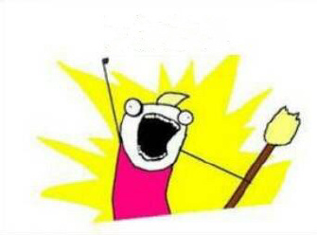
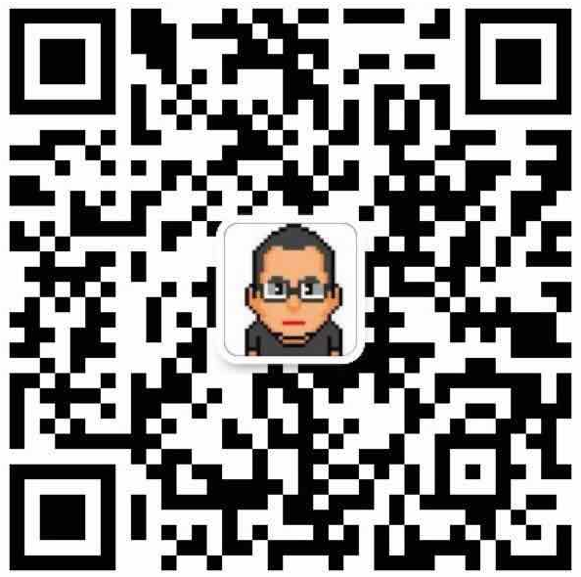
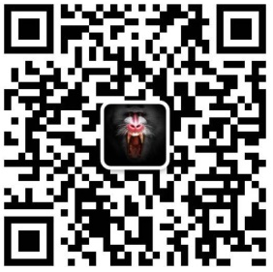
那么 我们是谁
Who we are?
湖南师范大学
计算机信息管理系
本科学历
市场领域专家
产品运营专家
广泛的人脉关系
精细的产品运营能力
王 迪
骨鱼科技
CMO
湖南师范大学
计算机应用系
本科学历
市场推广专家
多年教育从业经验
强大的市场开拓能力
深入的教育体系资源
1899 890 0058
周 明
骨鱼科技
CBO
西安交通大学
计算机科学与技术系
硕士学历
技术领域专家
产品设计专家
深厚的技术造诣
极端的产品设计能力
深圳大学
计算机科学与技术系
本科学历
技术研发专家
丰富的研发经历
扎实的产品实施经验
刘东峰
骨鱼科技
CEO
1360 040 6279
陆庆尚
骨鱼科技
CTO

Slide 23
我们做过什么
我们是中国电信、中国移动、中国联通的优秀内容合作伙伴
团队成员来源于，中兴通讯、凯立德、中国邮政、银溪数码、科研院校、以及创业公司等诸多行业
业务管理系统
（移动梦网管理系统/12580支撑系统）
部分过往
产
品
强大的技术实力
业内领先的手机投注系统
（体彩/福彩）
极端的产品能力
业内最早的去中心化的区块链数字资产交易所
（台湾）
国内最早的LBG基于位置的游戏
《夺宝奇兵》
深入的市场资源
独具创意的动作格斗闯关游戏
《刺客传说》
针对高中教育领域
我们在湖南、贵州、湖北、江西和广东等地区
具有扎实的基础
广受好评的益智教育游戏
（功能游戏）
专业的游戏化教育辅助应用
（覆盖语文/数学/英语）
我们当地的拓展团队
拥有较强的市场经验，和快速反应的营销能力
和当地学校建立了良好的合作关系
AR/VR虚拟博物馆
（广东）

Slide 24
我们和谁在一起
湖南政协委员
中国物理学会会员
曾任中学校长
专注于物理
资深教育从业者
专注于市场推广
和产品运营
贵阳十七中
高中教师
数学
丁时祺
杨 安
林 宁
CLASSKULL
专家顾问
北京航空航天大学
计算机学院教授
专注于AI大数据
CLASSKULL
专家顾问
CLASSKULL
教师顾问
李 波
贵州大学
数学系教授
硕士研究生导师
专注于群论
CLASSKULL
专家顾问
高三毕业学生
喜爱化学
长沙某中学
教务处主任
刘 成
曹 义
张主任
CLASSKULL
学生顾问
高三毕业学生
喜爱物理
CLASSKULL
专家顾问
CLASSKULL
教师顾问
谭嘉龙
深圳南山某中学
备课组组长
高三毕业学生
喜爱数学
CLASSKULL
学生顾问
杨老师
钟 帅
CLASSKULL
教师顾问
CLASSKULL
学生顾问
高二在读学生
喜爱数学
深圳某外国语学校
信息办主任
高中教师
林 骋
周主任
CLASSKULL
学生顾问
CLASSKULL
教师顾问

Slide 25




谈谈 融资计划吧
天使轮
融资需求
金额400万元人民币
投资方股权占比15%
融资用途
产品研发+市场试点
包括人员/设备/场地/测试等
完成产品
微信小程序
PC端APP
移动端APP
社区网站
核心功能
去中心化的模型存储
可视化编辑
识别与交互
版本迭代 = ConceptProof + BaseLine + RefinedFeature
完成概要设计
发布CP概念版本
测试BL基准版本
部署RF改进版本
第
1
2
3
4
5
6
7
8
9
月
完成团队扩充
完成详细设计
发布BL基准版本
发布RF改进版本
开始市场推广
启动新一轮融资

Slide 26
我们 目前的状态
智慧教育产品，需要执行很多任务，我们已经完成了前期任务
在本次融资成功后，将开始执行后继任务
备课授课
教学教务
产品分析（痛点+原因+可行性）
已完成
任务
产品开发完毕
正在试用
长沙2所+深圳2所高中
下阶段直推地区
湖南（长沙/湘潭/常德）
贵州（贵阳）
广东（深圳）
江西（九江）
后继规划
发展代理商推广
搭建SaaS平台
无感教务管理
本阶段融资
成功
+
产品设计（解决方案+生命周期策略）
产品定义（用户使用流程+界面规范）
版
本
迭
代
产品开发（设计+编码+测试）
未开始
任务
产品研发
市场推广
持续运营
产品测试（试点+A/B测试）
产品部署（推广+反馈）

Slide 27
补充文档
本文档是 商业计划书
更加详细的资料，并没有包含在本文档中
下面是这些文档的清单
《产品融资介绍》
是本文档的详细版本，深入阐述了产品融资中所关心的问题，包括痛点分析、解决方案、团队信息、详细资金用途等
《产品分析设计》
分析了产品的可行性，并定义了多方面的策略，包括机制、核心、生态、技术、内容、实施、运营、市场等
《产品详细定义》
本文档是详细的产品定义文档，描述了各个方面的详细规格，并着重定义了 产品的使用流程和界面
《数据估算表格》
我们针对收益模式进行了详细估算，定义了各个指标的取值范围，并得到了 合理估算+乐观估算+悲观估算 三种场景下的数值结果
《市场访谈记录》
我们访谈了大量的相关人员，包括教师、学生、专家、投资人等，本文档记录了这些详细的交流内容

Slide 28

The function of education is to teach one to think intensively and to think critically. Intelligence plus Character - that is the goal of true education.
Dr. Martin Luther King, Jr.

Slide 29
ENJOY STUDY BY ANYONE ANYWHERE
让学习 变得 有趣味 有情感 有温度
刘东峰 David
骨鱼科技 CEO

